Slide 1
Kunskapsstyrning
Kunskapsstödsprocessen i Region Örebro län Version: Maj - 2026
Notes:
Det här bildspelet ger en kort information om nationellt system för kunskapsstyrning och det lokala arbetet med nationella kunskapsstöd i Region Örebro län. Bildspelet är framtaget av Kunskapsstödsgruppen, Utvecklingsenheten, Verksamhets- och ledningsstöd, Hälso- och sjukvårdsförvaltningen, Region Örebro län tillsammans med Kommunikation HS. Bildspelet kan användas vid arbetsplatsträffar eller i andra relevanta sammanhang.

Slide 2

Syftet med kunskapsstyrning
En jämlik vård
I varje patientmöte ska vi använda bästa möjliga kunskap
Notes:
Hälso- och sjukvården i Sverige håller hög kvalitet, men det finns skillnader i vård, behandling och resultat. Kunskapsstyrning är ett av flera verktyg som används för att göra en bra vård ännu bättre.
Syftet med nationellt system för kunskapsstyrning är att ge förutsättningar för en god, jämlik och kunskapsbaserad hälso- och sjukvård oavsett var i landet man bor. Detta genom att erbjuda bästa möjliga kunskap i varje patientmöte och att systematiskt utveckla, dela och omsätta ny kunskap.

Slide 3
Samverkan
21 regioner i samverkan med Sveriges Regioner och Kommuner, SKR
Samarbete med kommunerna
Samverkan med patient- och professionsföreningar och statliga myndigheter
Notes:
För att få en mer kunskapsbaserad och jämlik hälso- och sjukvård enades Sveriges 21 regioner 2018 om ett gemensamt system för kunskapsstyrning. Regionerna utvecklar kunskapsstöd tillsammans med kommuner, patient- och professionsföreningar och statliga myndigheter.

Slide 4
Inte göra mer – göra mer tillsammans
Kunskapsstöd tas fram nationellt
Mer systematiskt
Lokala anpassningar
Notes:
Kunskapsstöd tas fram nationellt - systematiskt
Att arbeta kunskapsbaserat inom hälso- och sjukvården är inget nytt, men här sker arbetet på ett systematiskt sätt och alla regioner tillsammans.
Kunskapsstöden tas fram av nationella arbetsgrupper som består av ledamöter med expertkunskap inom aktuellt område. I arbetet deltar även patientrepresentanter samt representanter från kommunal hälso- och sjukvården.
Exempel på kunskapsstöd är vårdförlopp, vårdprogram, riktlinjer och rekommendationer.
Lokala anpassningar
Varje region anpassar införandet av kunskapsstöd utifrån sina lokala förutsättningar.

Slide 5

Vad innebär det för mig?
Kunskapsstöd i patientmötet
Underlag för att göra kloka kliniska val
Förbättrad vårdkvalitet och patientsäkerhet
Notes:
Kunskapsstöd i patientmötet – kloka kliniska val
Kunskapsstöden är anpassade för att ge stöd i patientmötet, exempelvis när du behöver stämma av vilka prover som bör tas, vilka behandlingar som rekommenderas eller vilka differentialdiagnoser du ska vara uppmärksam på. Det ska vara lätt att göra rätt.
Kunskapsstöden gäller på gruppnivå. Det är alltid du själv som utifrån enskild patient och situation ansvarar för tillämpningen av rekommendationerna.
Se kunskapsstöden som ett underlag för att göra kloka kliniska val.
Förbättrad vårdkvalitet och patientsäkerhet
Kunskapsstöden ger förutsättningar för förbättrad vårdkvalitet och patientsäkerhet.

Slide 6
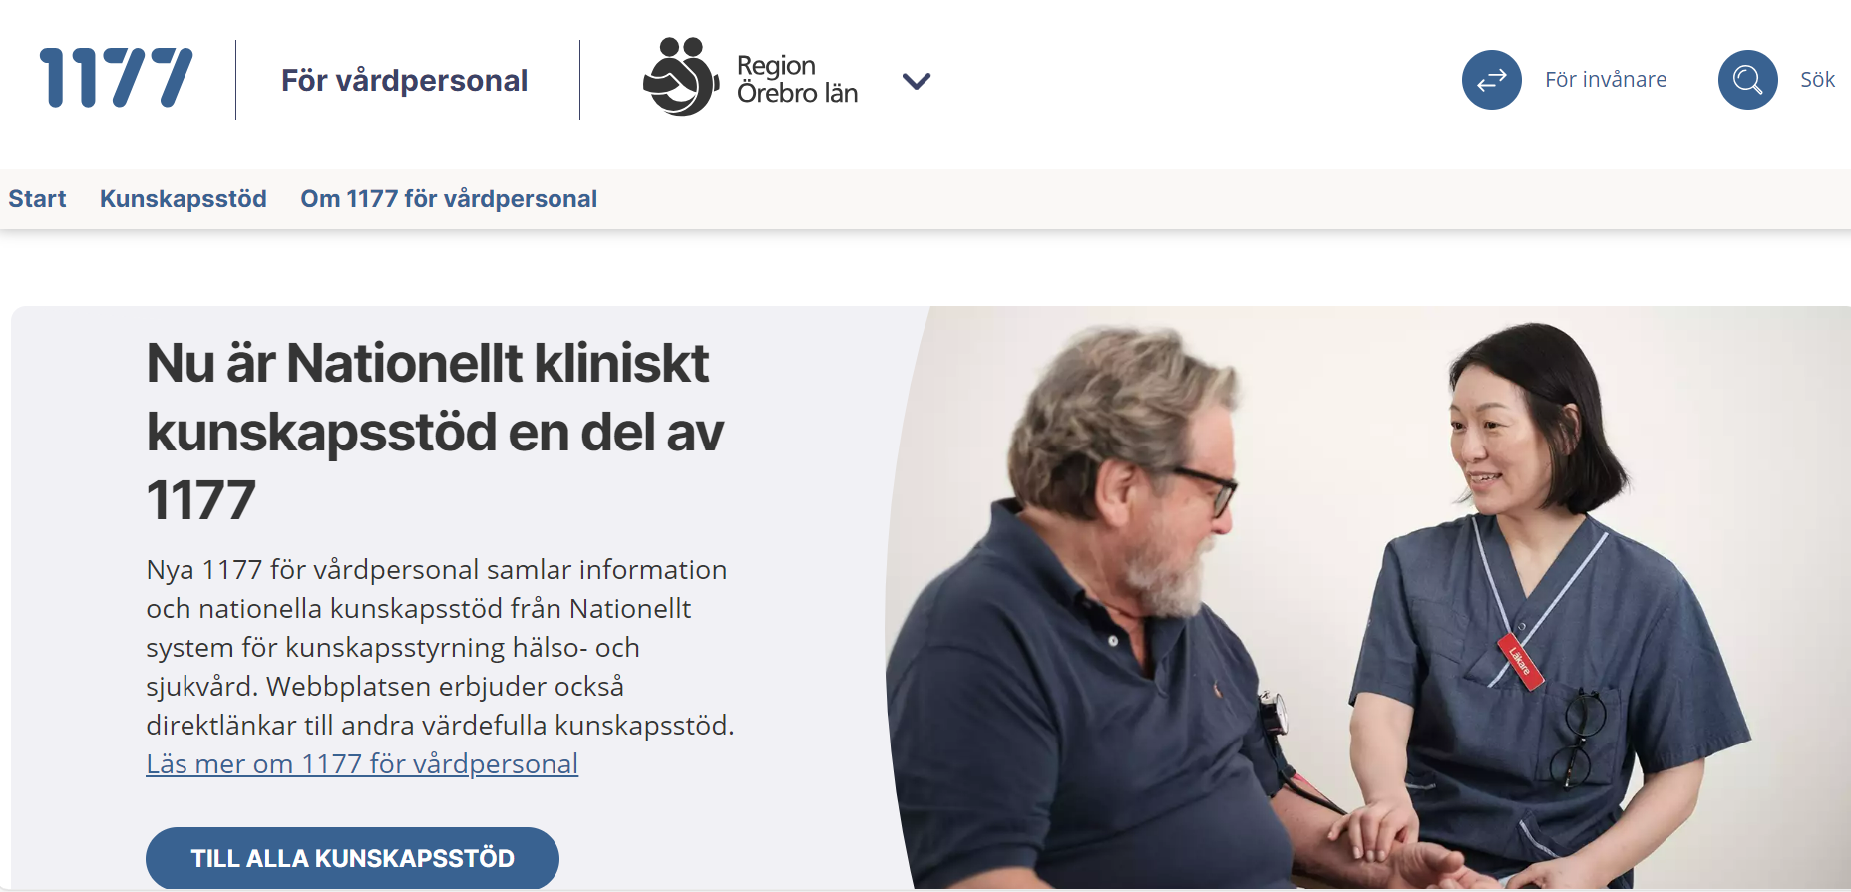
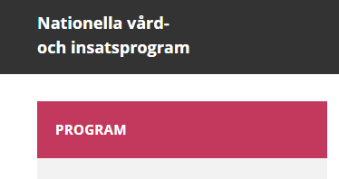
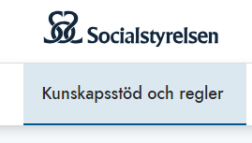

Här hittar du nationella kunskapsstöd
Vård och insatsprogram, VIP - Psykiatrins vårdprogram
Socialstyrelsen nationella riktlinjer
Kunskapsbanken – nationella kunskapsstöd för cancer
1177 Vårdpersonal
Notes:
Nationella kunskapsstöd finns publicerade på en rad olika nationella webbsidor. Exempelvis:
1177 Vårdpersonal - 1177 för vårdpersonal
Kunskapsbanken – nationella kunskapsstöd för cancer Start Kunskapsbanken - RCC Kunskapsbanken (cancercentrum.se)
Socialstyrelsen nationella riktlinjer - Nationella riktlinjer – Socialstyrelsen
Vård och insatsprogram (VIP) – Psykiatrins vårdprogram - Nationella vård- och insatsprogram (vardochinsats.se)

Slide 7
Så här arbetar vi med kunskapsstöd i regionen
Vad gör vi bra och vad kan förbättras?
Kartläggning av nuläge
Införande av förbättringar i berörda verksamheter
Uppföljning
Verksamheterna beslutar om vilka förändringar som ska genomföras
Ledde förändringen till en förbättring – kan något förbättras ytterligare?
Notes:
Så här arbetar vi i regionen när ett nytt kunskapsstöd kommer. Kartläggning För att göra kartläggning av nuläget i regionen i förhållande till vad som rekommenderas i kunskapsstödet
bildas en lokal arbetsgrupp i samråd med berörda verksamhetschefer. Arbetsgruppen består av medarbetare med olika professioner som har god kunskap i ämnet. Patient-närstående och kommunal representation inkluderas i arbetsgruppen när behov finns.
arbetsgruppens uppdrag är att göra en nulägesanalys, även kallad gapanalys. Vad gör vi bra redan idag och vad kan förbättras i de berörda verksamheterna?
Införande Efter att gapanalysen är klar
presenteras den för berörda verksamhetschefer, som fattar beslut om vilka förändringar som ska genomföras.
förbättringsarbete genomförs i de berörda verksamheterna.
Uppföljning
För att veta om förändringar ledde till tänkta förbättringar, sker strukturerad uppföljning.
uppföljning – hur har det gått med införandet av förbättringsarbete, har det blivit någon förbättring?
är det något som kan förbättras ytterligare?

Slide 8
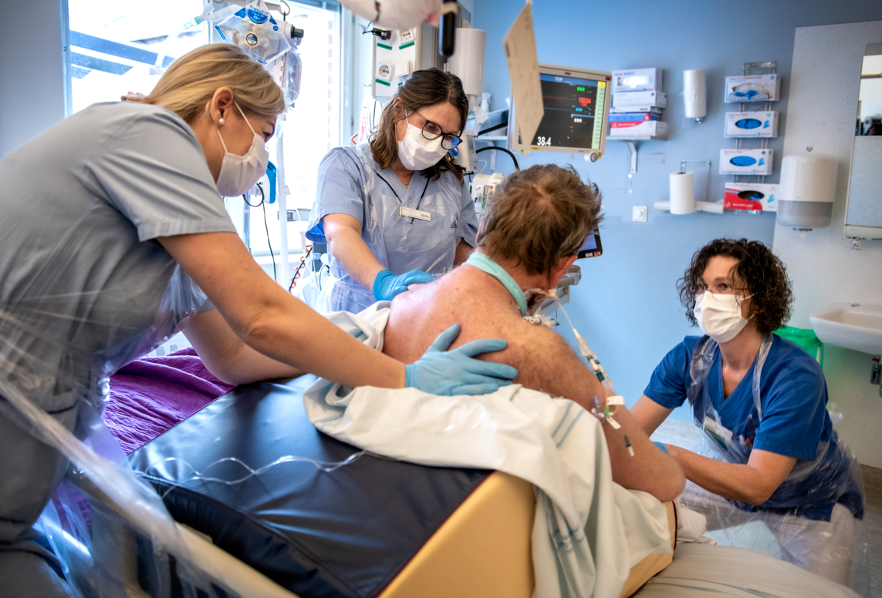

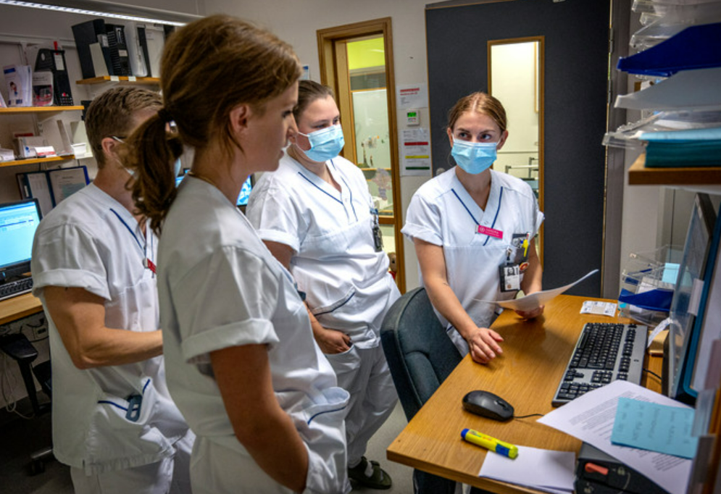
Reflektion
Vad innebär detta oss?
Notes:
Reflektion Vad innebär detta för oss och vår verksamhet?

Slide 9
Ansvariga för kunskapsstödprocessen
Kunskapsstödsgruppen, Utvecklingsenheten i HS
kunskapsstod@regionorebrolan.se
Information om kunskapsstöd i Region Örebro län
Kunskapsstyrning • Vårdgivare Region Örebro län (regionorebrolan.se)
Notes:
Ansvariga Ansvariga för kunskapsstödsprocessen i Region Örebro län är Kunskapsstödsgruppen, Hälso- och sjukvårdens Utvecklingsenhet. Veta mer Vill du veta mer så finns information på vårdgivarwebben. Kunskapsstyrning • Vårdgivare Region Örebro län (regionorebrolan.se)
Har du frågor Har du frågor så mejla gärna Kunskapsstödsgruppen. kunskapsstod@regionorebrolan.se

